Slide 1
OCR文字認識
システム(修正案)
通帳テキストを識別するためのシステム構想
株式会社日本CES
2020年5月19日
Copyright© Nihonces
Notes:
我在原来的基础上挖掘一些关键的问题点，看看能不能得以改善，提出一些新的解决方案。

Slide 2
ナガレ
通帳を写ったカラー写真
画像の前処理
ユーザーマニュアル補正
今の開発内容
通帳内容部分だけのカラー写真
OCR文字認識
Json形式のデータ
データ処理①
Excelファイル
自然言語処理
・・・
Copyright© Nihonces
Notes:
Google Vision API是一款优秀的图像识别API，它是文字识别效率最高的API之一，所以诸如对日语文字的识别，它已经做得非常不错了。对于特殊符号的识别精度可能还有限，但可以用它提供的AutoML Vision在它原有的神经网络基础上进行迁移学习。但这样做事先需要花费大量的时间和人力从大量的实际图片里标记出逗号，点等需要特殊识别的符号，成本和风险都非常高。
另外有关自然语言处理的课程在我研一第四学期才有，届时可以进行更加专业的学习和研究。

Slide 3
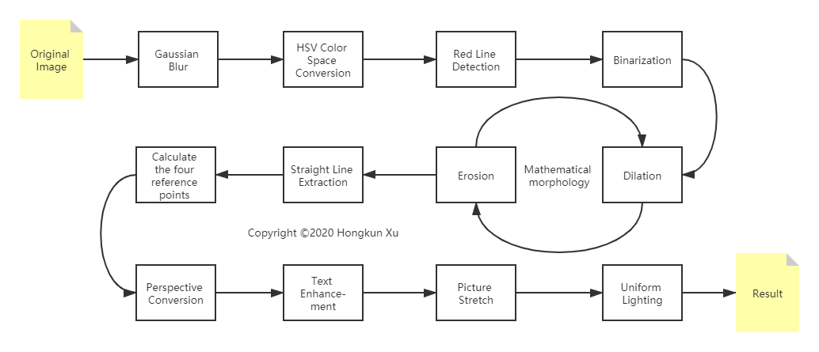
画像の前処理
問題点：時間がかかる。精度は画像による大きく異なる。
今までのアルゴリズムの流れ：
時間がかかる
精度に大きな影響がある
Figure 1 Process flow diagram
Copyright© Nihonces
Notes:
红线的识别结果对精度的影响很大。
四个顶点的计算又花时间又在很大的程度上影响精度。
（这两点可以用之后的用户手动修正得到彻底解决，但是不能每次都让用户自己选择要识别的范围，所以我们还需要进一步的提升识别算法的精度和速度。）

Slide 4
ユーザーマニュアル補正
目的：機械認識の不足を補う。
ユーザーが識別結果を修正できるようにすることで、後から精度を向上させることに役立ちます。
参考案(ビデオ): Adobe Scan
ビデオ
Copyright© Nihonces
Notes:
不必非要保证图像预处理的精度，可以让用户自己框选照片中想要识别的区域。就像Adobe Scan app那样给用户提供一个良好的人机交互。在用户框选完区域之后，我们可以省掉大量的计算区域的时间，只需对用户框选的区域进行进一步的处理即可。

Slide 5
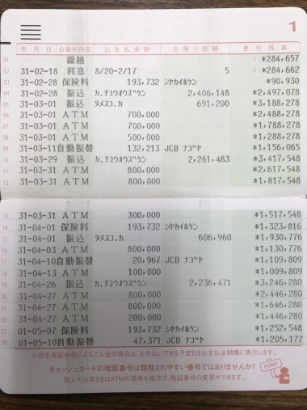
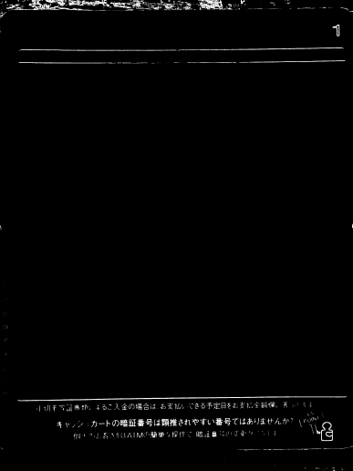
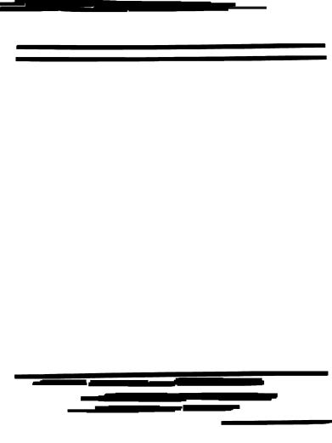
画像の前処理
時間がかかるプロセス：
処理例：
Original Image
Dilation & Erosion
Four Point
Copyright© Nihonces
Notes:
以上就是最影响精度的两步，其中后者非常费时间。

Slide 6
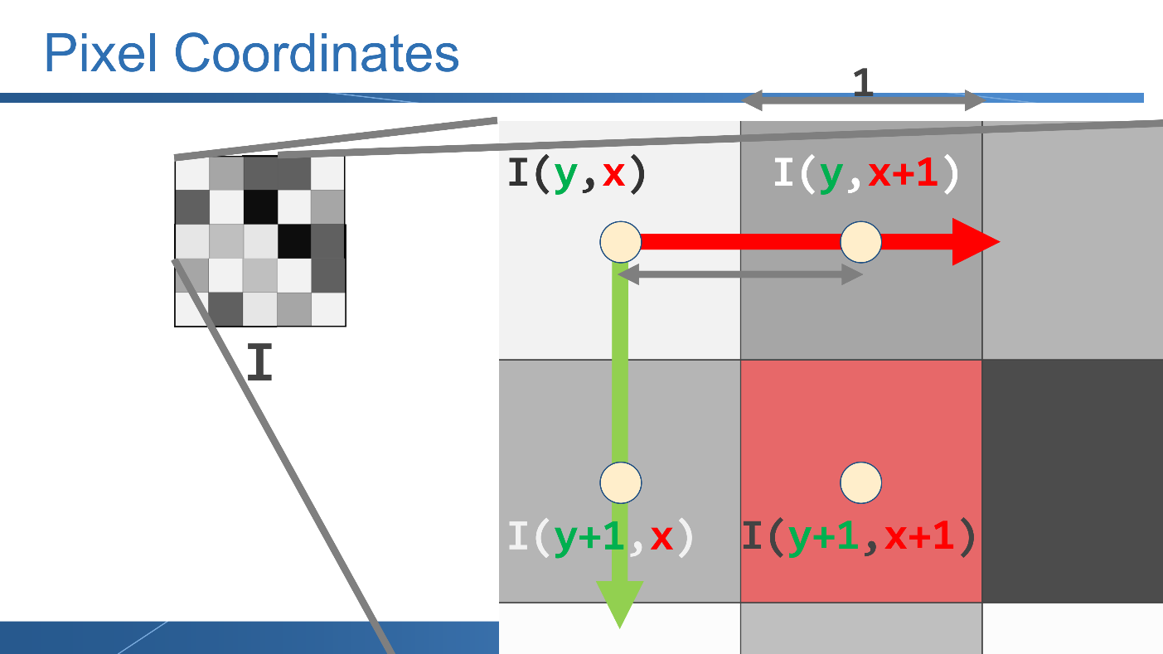
画像の前処理
アルゴリズムの改善：
Copyright© Nihonces
Notes:
为此我正在结合所学课程的内容，学习一种新的边界识别方法，预计下个月底之前可以学完并试着做一个AR小Demo(这是一种用于AR识别物的边界检测方法)。

Slide 7
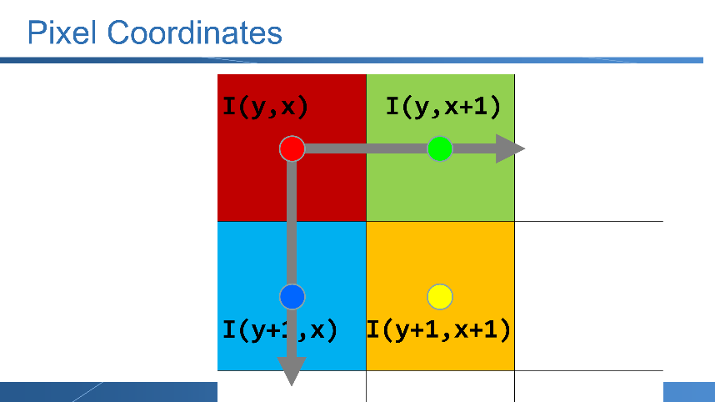
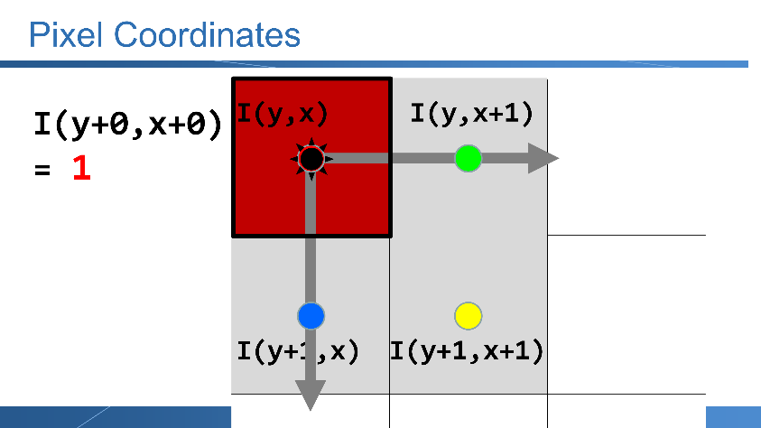
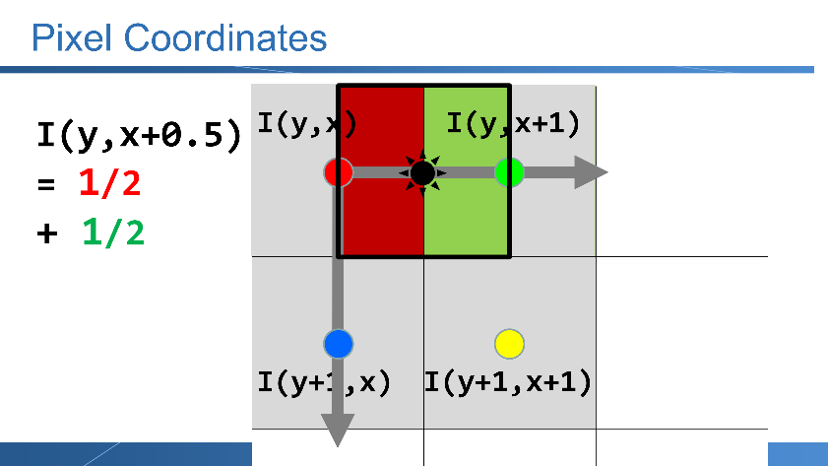
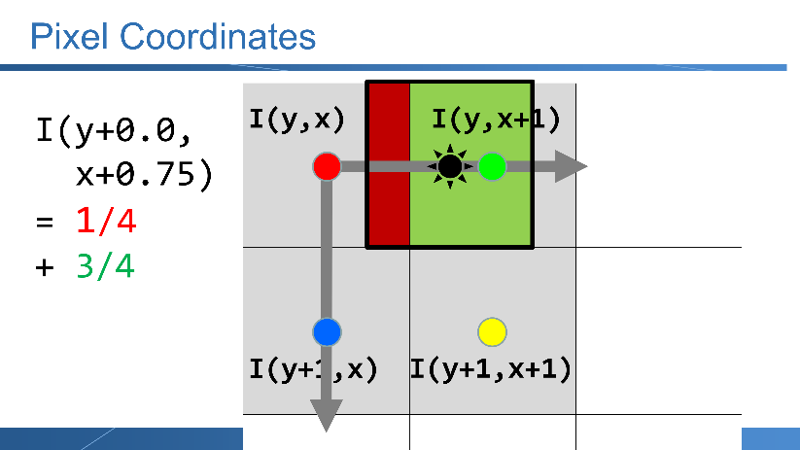
画像の前処理
アルゴリズムの改善：
Copyright© Nihonces

Slide 8
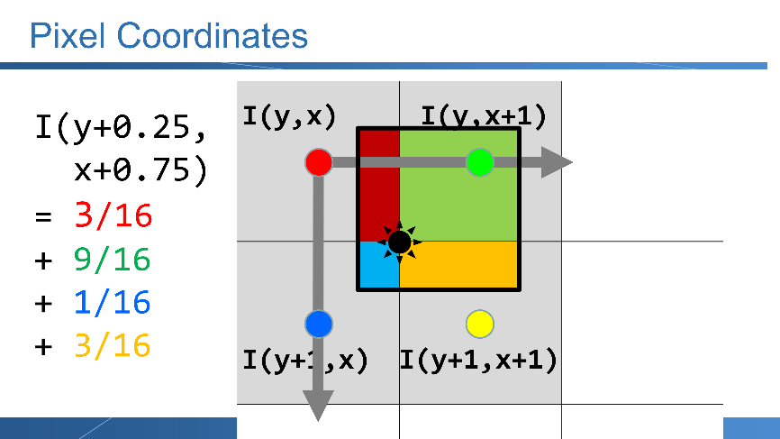
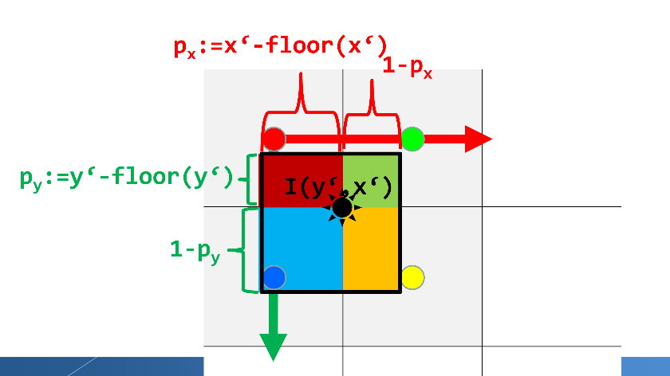
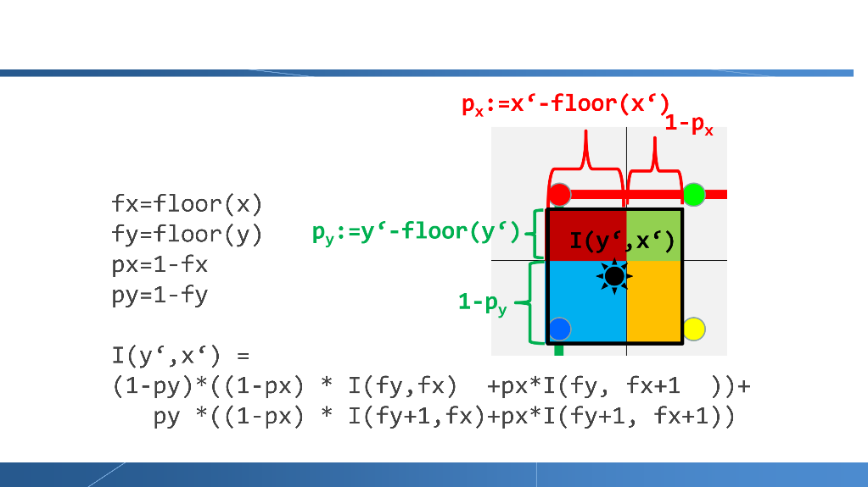
画像の前処理
アルゴリズムの改善：
Copyright© Nihonces

Slide 9
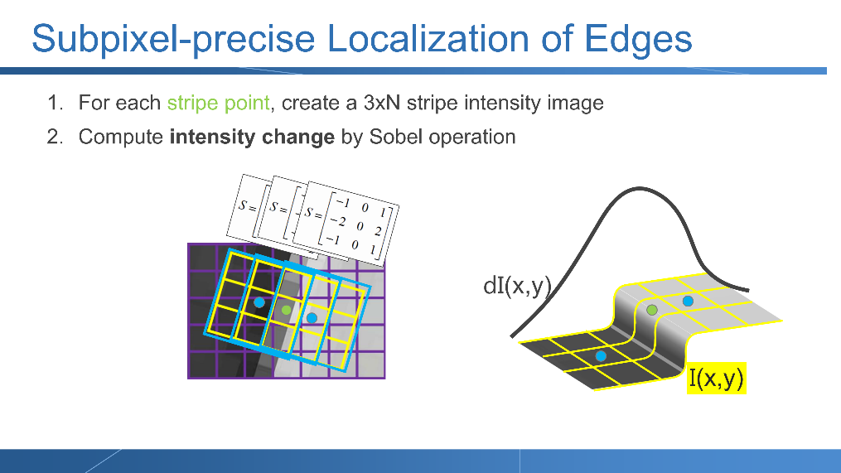
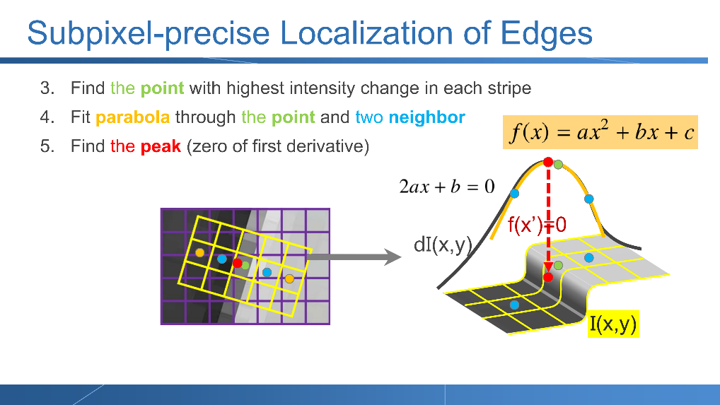
画像の前処理
アルゴリズムの改善：
Copyright© Nihonces
Notes:
我本科主要是从事图像处理工作的，对图像的处理有一定的基础。进入研究生阶段后，对于有关计算机图形学的课程还是得来应手的。所以在这里主要针对图像预处理提供了自己的一些意见，希望有所帮助。但我对机器学习算法（模型）的搭建和运用还缺少经验，还需要花大量的时间学习大量的理论和框架知识。学到的知识也未必能都能运用到这个系统实现上，所以今后对于精度提升的建议可能越来越趋于局限。

